Slide 1
자바 모듈 #3 – 최종 발표
B조
16010980 이우석
13011090 윤문기
13010351 서지욱
16010952 허진수

Slide 2
목차
역할 분담
현재 진행 사항
앞으로 진행할 사항
진행 일정

Slide 3
역할 분담
이우석 – MiniMax 판단 알고리즘
윤문기 – 버튼 입력 패널 구현
서지욱 – 승리 판단 알고리즘 개편, 전체적인 AI
허진수 – 승리 판단 알고리즘 개편, 전체적인 AI

Slide 4
현재까지의 진행 사항
Trax 게임의 AI 작동 방식 구상
승리 판단 알고리즘 개편
- MiniMax 확률 계산에 용이하게 개편.
버튼 입력 패널 90% 구현
AI를 위한 Undo 기능 추가
AI를 완성했지만, 아직 많이 부족
- 가중치를 계산할 때, 더 나은 방식으로 계산할 필요가 있음.

Slide 5
앞으로 진행할 사항
AI 코드 추가 또는 수정
AI가 수행하기 편하게 최적화
AI 1단계 계산과정을 마무리하고, 2~3단계를 구현할 예정.
이길 확률을 계산하는 과정이 가장 어려울 것이라 생각됨.
AI가 문제를 해결하기 쉽도록 기존 코드를 변경, 또는 수정.

Slide 6
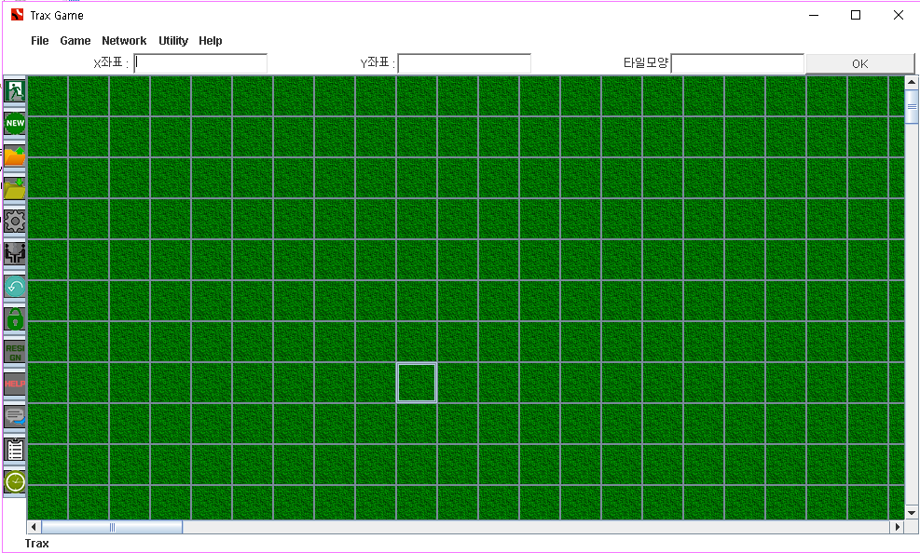
버튼 입력 패널
프레임 상단에 타일이 놓일 좌표와 타일의 모양을 입력 받는 패널을 구현.
좌표(x값,y값)
타일모양
“/” = 1 or 3번타일
“\” = 2 or 4번타일
“+” = 5 or 6번타일

Slide 7
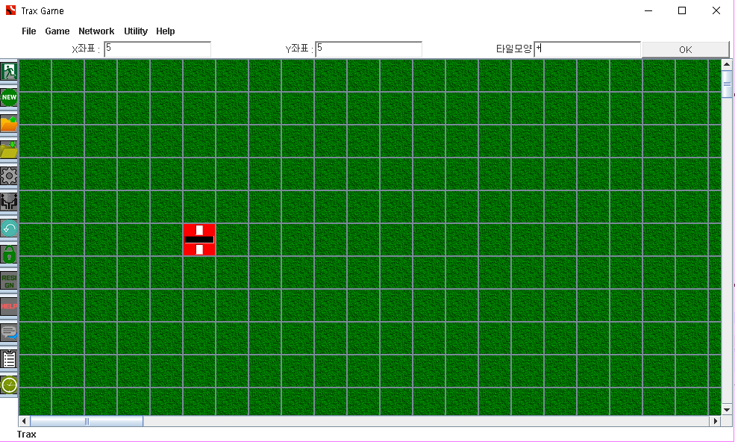
버튼 입력 패널 예시
좌표(5,5) 타일모양 “+” 입력
게임판에 아무런 타일이 없을 때 3번 타일과 5번 타일밖에 나오지 않기 때문에 5번 타일이 놓여진 모습 입니다.

Slide 8
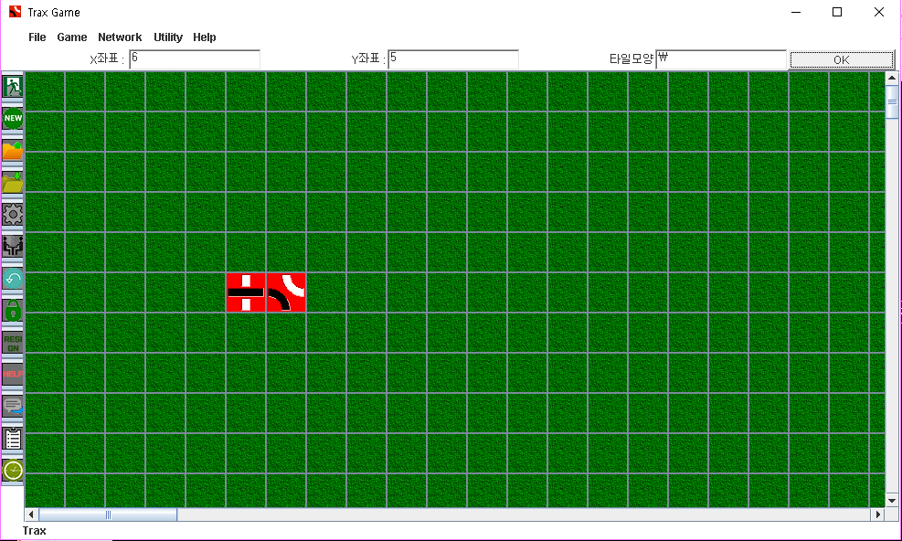
버튼 입력 패널 예시
좌표(6,5) 타일모양 “\” 입력
타일모양 “\”를 입력 했을 때 나올수 있는 2번, 4번 타일 중 5번 타일과 이어질 수 있는 타일인 4번 타일이 놓여진 모습 입니다.

Slide 9
진행 일정
11월 27일 (월요일) ~ 28일 (화요일) – PPT 제작과 발표 준비
11월 29일 (수요일) ~ 12월 3일 (일요일) – 1단계 AI 알고리즘 마무리
– 2~3 단계 AI 알고리즘 구성
12월 4일 (월요일) ~ 12월 5일 (화요일) - 시현 준비

Slide 10
Q & A

